Slide 1
AI的数学基础

Slide 2
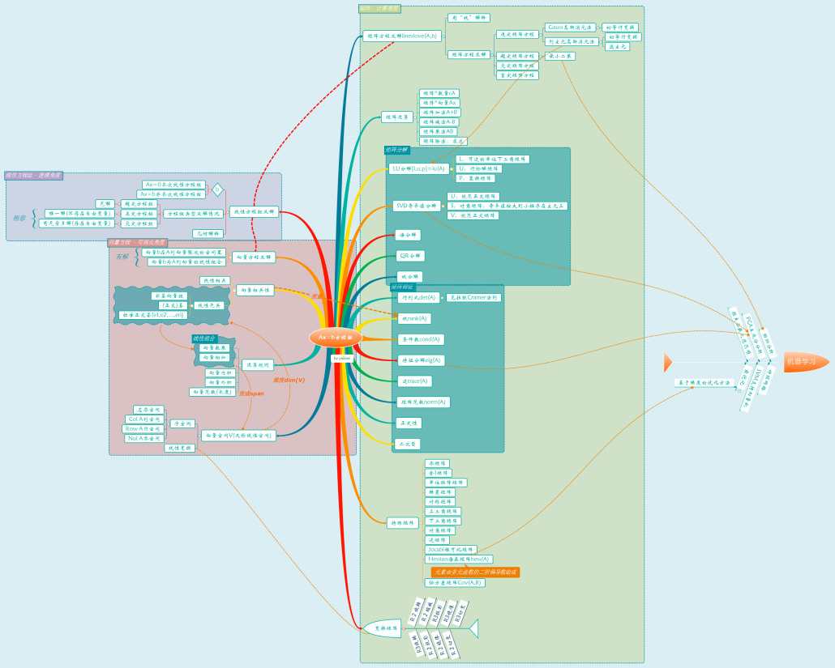
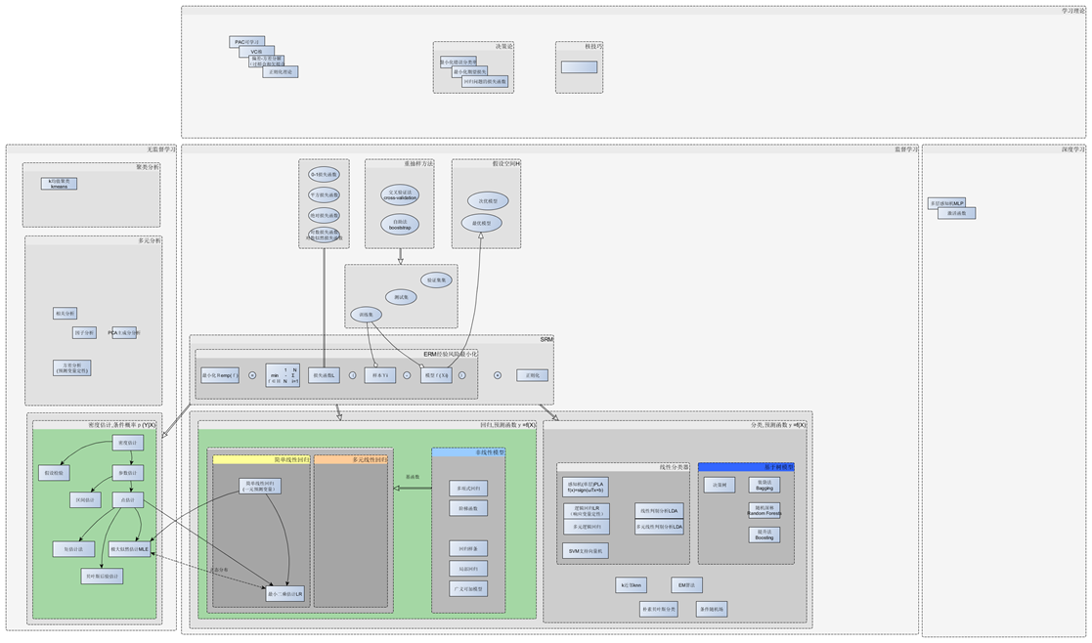
主要内容
线性代数&矩阵计算
统计学习&机器学习

Slide 3
监督学习-回归分析
简单线性回归（矩阵计算,最小二乘法）
多元线性回归
多重共线性问题（rank(X′X) = rank(X) = k < n）
解释变量间毫无线性关系，变量间相互正交。这时多元回归的系数和每个参数通过Y对Xi的一元回归估计结果一致。
解释变量间完全共线性，即rank(X) < k 。此时模型参数将无法估计。
解释变量间存在一定程度的线性关系。实际中碰到的主要是这种情形。当相关性较弱时，可能影响不大，但是随着解释变量间的共线性程度加强，对参数估计值的准确性、稳定性带来影响。
非线性模型
广义可加模型
广义线性模型

Slide 4
监督学习-分类
感知机
k近邻法
朴素贝叶斯法
决策树
逻辑斯蒂回归与最大熵模型
支持向量机SVM
分离超平面
提升方法
EM算法
条件随机场

Slide 5
无监督学习
PCA主成分分析（特征值分解或SVD奇异值分解）
聚类分析
降维

Slide 6
深度学习

Slide 7
强化学习

Slide 8
矩阵计算
最小二乘法
残差平方和RSS
SVD奇异值分解
特征值分解
二次型
条件数
矩阵范式
迹运算
行列式

Slide 9
概率和数理统计
标准误差 均方误差
总体
样本
参数估计
非参数方法
矩方法
最大似然估计
贝叶斯推断
置信区间
假设检验
方差分析
最小二乘法
概率 分布
随机变量
期望
方差
协方差
条件期望
矩生成函数
大数定理
中心极限定理
抽样分布
偏倚

Slide 10
参数估计 vs 非参数估计

Slide 11
频率派 vs 贝叶斯派

Slide 12
统计学习 vs 机器学习

Slide 13
统计学习理论1
经典的统计基础存在两个理论缺陷
没有对经验风险最小化原则下的统计学习一致性进行分析，不能保证经验风险的最小值（或下限界）收敛到（或概率收敛到）期望风险的最小值（或下确界）
大数定理描述的是一个极限过程，不对收敛速度进行分析，那么在样本有限的情况下，以频率代替概率（均值代替期望）并不一定能得到好的近似
统计学习理论，从理论上系统地分析经验最小化原则成立的条件，建立了学习过程收敛速度界，进而提出了小样本归纳推理原则，并给出控制学习过程的推广能力的方法
学习过程一致性理论
学习过程收敛速度的理论
控制学习过程泛化能力的理论
构造学习算法的理论采用前三部分的结论

Slide 14
统计学习理论2
经验最小化原则ERM
结构最小化原则SRM

Slide 15
统计学习理论3
VC维，复杂度评估

Slide 16
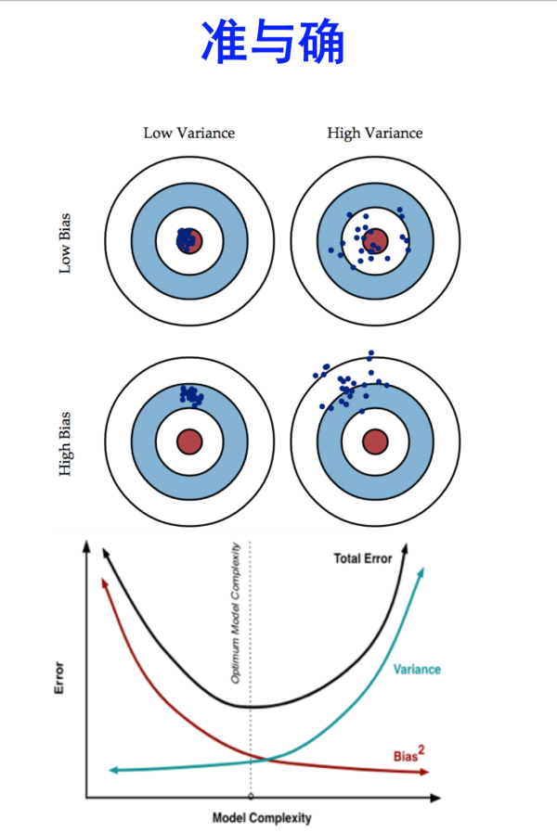
统计学习理论4
偏差-方差分解（过拟合和欠拟合问题），“没有免费的午餐”
公式：Error = Bias^2 + Variance Noise
什么是Bias(偏差)
Bias反映的是模型在样本上的输出与真实值之间的误差，即模型本身的精准度，即算法本身的拟合能力
什么是Variance(方差)
Variance反映的是模型每一次输出结果与模型输出期望之间的误差，
即模型的稳定性。反应预测的波动情况。
什么是Noise(噪声)
这就简单了，就不是你想要的真正数据，你可以想象为来破坏你实验的元凶和造成你可能过拟合的原因之一，至于为什么是过拟合的原因，因为模型过度追求Low Bias会导致训练过度，对测试集判断表现优秀，导致噪声点也被拟合进去了

Slide 17
数值计算与最优化
随机梯度下降

Slide 18
微积分
随机梯度下降

Slide 19
参考资料
一、《统计学完全教程》

